Slide 1
Om presentasjonen
Presentasjonen er bygget opp på følgende måte:
Lysbilde 2-5: Om Kultur for læring. Vi mener det er vesentlig å ta med dette for å si noe om konteksten.
Lysbilde 6-16: Om FoU-prosjektet. Det er en spesifikk beskrivelse av hvorfor og hvordan.
Lysbilde 17-23: Viser områdene foreldrene må besvare spørsmål på, samt statistikk som sier noe om hvordan Hedmark er på riktig vei (lysbilde 23). Dere må selv vurdere om dere vil bruke tid på det, eller om dere vil hente det frem ved eventuelle spørsmål.
Vi har lagt til utfyllende tekst i notat-feltet på mange av lysbildene, som dere også kan velge å bruke.

Slide 2
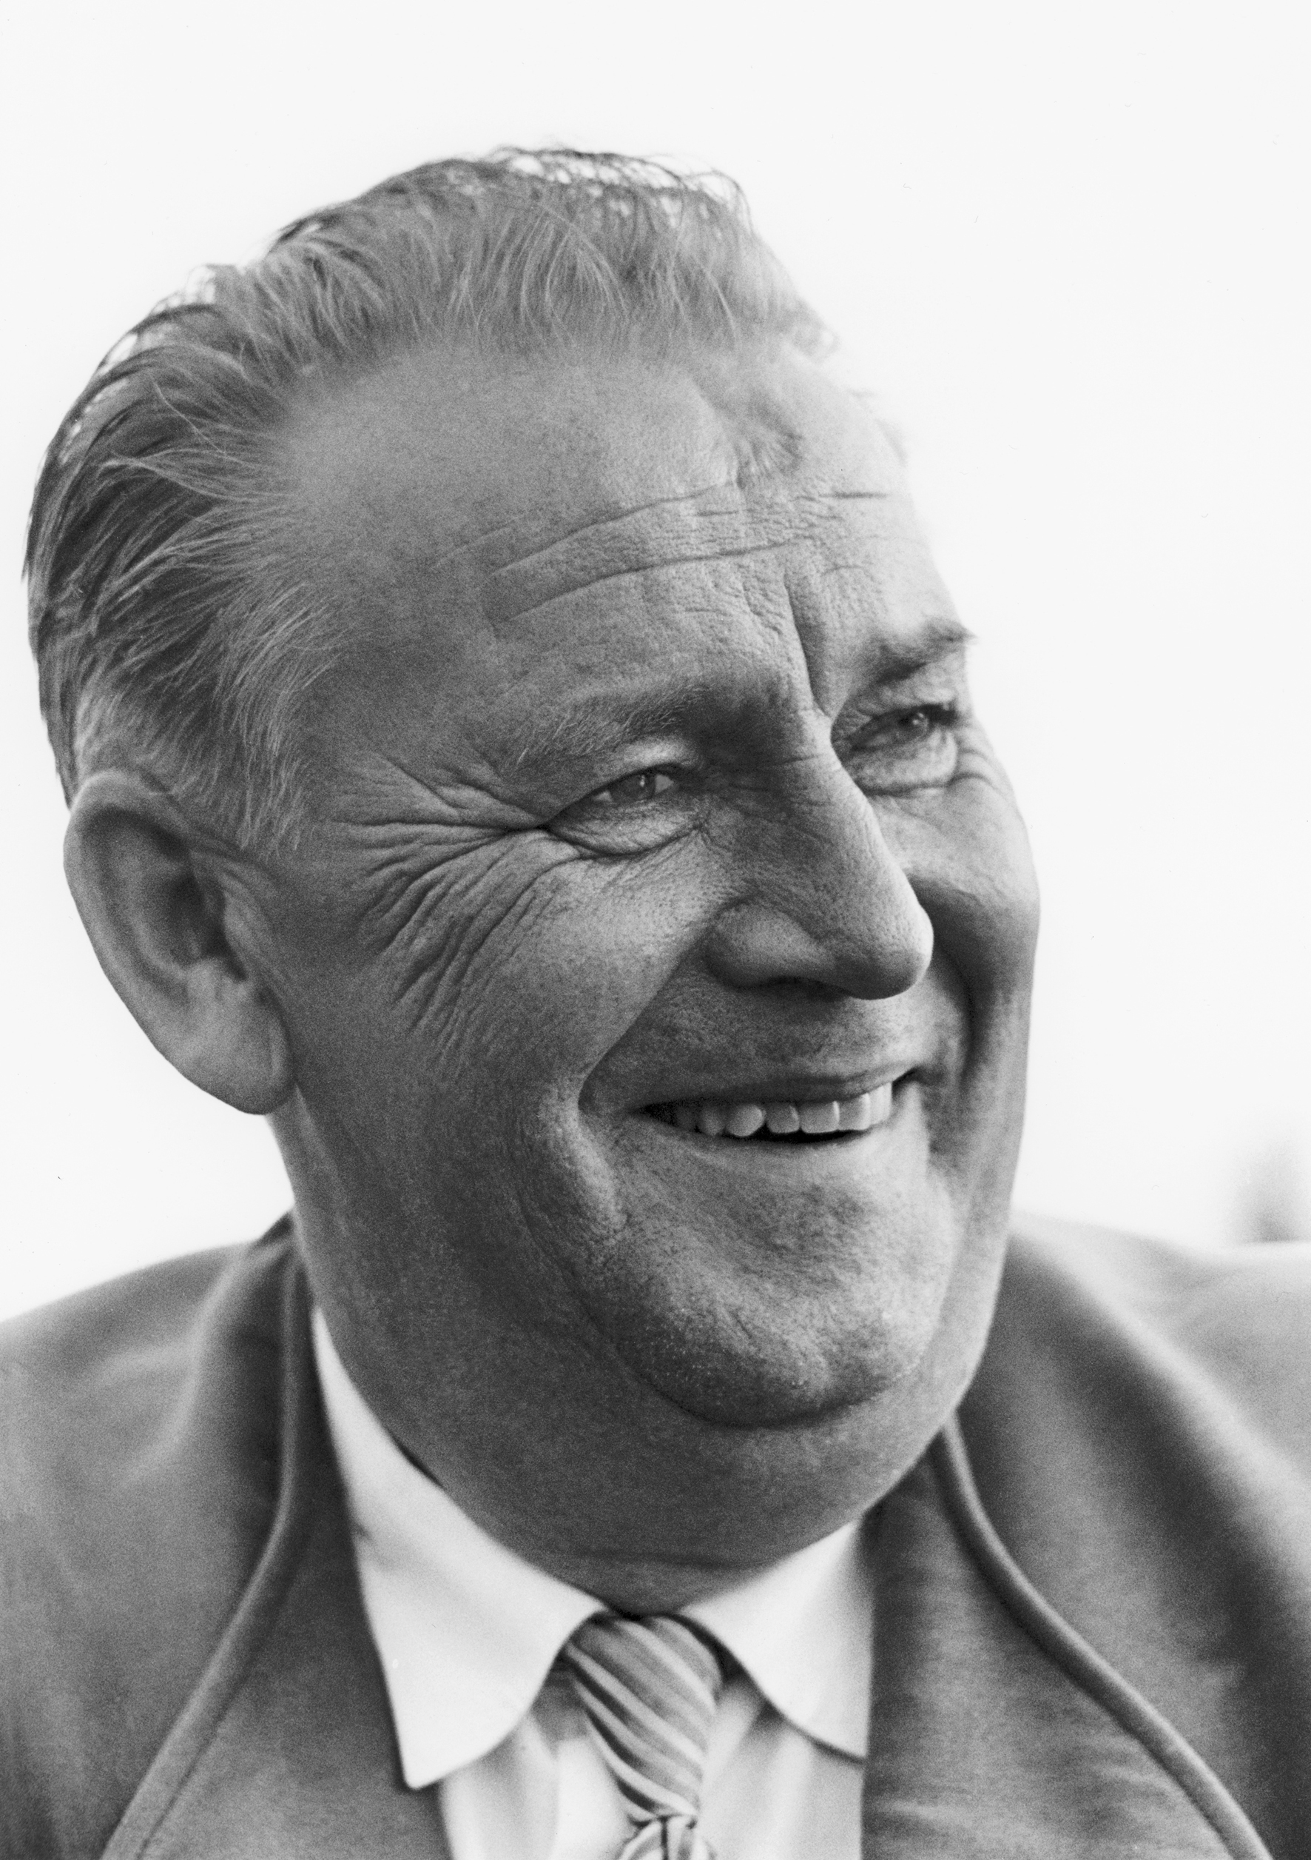
Kultur for læring
«En ska itte setta seg og vente på å få det bra, en ska hjelpe tel det en kæin for å få vara med på livet!»
Alf Prøysen, «Visa om livet»
fra «Jinter je har møtt»
Foto Johan Brun - Hedmarksmuseets fotoarkiv
Notes:
En ska itte setta seg og vente på å få det bra, en ska hjelpe tel det en kæin for å få vara med på livet, skrev Alf Prøysen.
Prøysens sitat - Kultur for læring – det er hva det handler om. Vi skal gi dere en forståelse av hva vi mener med Kultur for læring, det vil si hva vi legger i det og hvordan vi jobber med det i Hedmark.
Vi mener nemlig at om barn og unge vokser opp i en kultur for læring, vil de som voksne bidra det de kæin for å få vara med på livet.

Slide 3

Kultur for læring
…anerkjenne og ivareta barndommens egenverdi
Familie
…utvikler et positivt forhold til seg selv og tro på egne evner
Samfunnsnivå
Regionnivå
Nærmiljø
…Lek, omsorg, læring og danning skal ses i sammenheng
…får ta del i og medvirke i fellesskapet
Notes:
Ordene i firkantene er fra kapittel 1 i Rammeplan for barnehagen, som omhandler barnehagens verdigrunnlag.
Rammeplanen sier : Barnehagen skal gi rom for barnas ulike forutsetninger, perspektiver og erfaringer og bidra til at barna, i fellesskap med andre, utvikler et positivt forhold til seg selv og tro på egne evner. Sagt med andre ord er det behov for barne- og ungdomsmiljøer der det er attraktivt å være flink på skolen, og der skolearbeid blir verdsatt – og hvor det gis barn et best mulig læringsløp hvor en best mulig får realisert sine forutsetninger. Det betyr at vi trenger foreldre som engasjert og aktivt bidrar i egne barns barnehage og skolegang
For å lykkes må barnehagen/skolen jobbe sammen med foreldrene. Vi må sammen gi barnet en god kultur for læring.
Det betyr også at idretten, i likhet med speideren, korpset eller hva det måtte være, må settes inn i en større kontekst.

Slide 4
Hva er kultur for læring?
Kultur for læring
Mål: Alle barn og unge i Hedmark vokser opp i en kultur for læring
Arbeidsform: Alle aktuelle parter i Hedmark samarbeider på en slik måte at ny utvikling av den enkelte skjer kontinuerlig.
FoU-prosjekt:
- samarbeid med Høyskolen i Hedmark v/SePu
- alle kommuner i Hedmark deltar
- oppstart : skoler 2016, barnehager denne høsten
Notes:
Kultur for læring består av tre støttepilarer. Det er et mål, det er en arbeidsform og det er et FoU-prosjekt, som dere vil bli kjent med den neste halvtimen.
Målsettingen: Det er ikke gitt at alle vokser opp i den beste kulturen for læring i dag, derfor er det et omfangsrikt mål at alle skal kunne vokse opp i den beste kulturen for læring.
Arbeidsformen – et viktig arbeid som vi har utarbeidet sammen med aktørene/kommunene
Vi har et stort arbeid gående i Hedmark, kalt «Kultur for læring». Fylkesmannen tar i dette arbeidet på seg rollen med å være både pådriver og aktør for å møte de utfordringene vi har i barnehage og skole-Hedmark – og der vi også skal være en statlig aktør for å samhandle bedre på kryss mellom blant annet oppvekstfeltet og helse- og sosialfeltet.
Det viktigste med arbeidsformen er at aktørene skal jobbe sammen og ikke ved siden av hverandre, slik at 1 + 1 > 2.
Måten det jobbes på er at ett og ett tema løftes frem, før det utvikles sammen av alle med «aksjer» mot oppvekstfeltet.
Eks: foreldresamarbeid, arbeid mot mobbing,
Oppvekstforum er det organisatoriske navet. Der sitter representanter fra kommuner, organisasjoner og andre med særskilte aksjer innen oppvekstfeltet i Hedmark (jamfør lysbilde 5). Representantene der arbeider deretter med disse temaene i de organisasjonene de representerer. Oppvekstforum skal diskutere strategier og iverksette tiltak som kan bedre kulturen for læring i Hedmark.
Forumet skal drøfte utfordringer og foreslå tiltak som kan bidra til:
- økt kvalitet
- kompetanseheving (ansatte, foreldre, barnehageeiere, skoleeiere og aktuelle parter)
- samordning og koordinering av tiltak, innsatser, prosjekter
Arbeidsform: vi jobber sammen slik at alle blir «mange nok» til å lykkes.
Så over til FoU-prosjektet (forsknings- og utviklingsprosjektet) Kultur for læring.

Slide 5
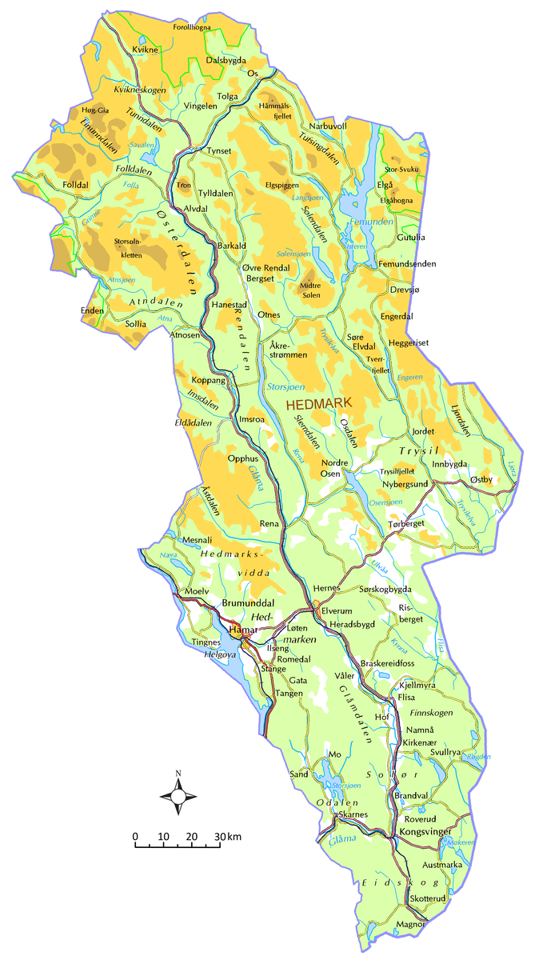
Kultur for læring i Hedmark
Kultur for læring – en felles satsing for god læring i Hedmark
Alle kommunene
Fylkesmannen
Fagforeningene
NHO & KS
Foreldreutvalget
Høgskolen i Hedmark
Notes:
Disse er med på Kultur for læring.

Slide 6
Kultur for læring – overordnede målsettinger:
De faglige resultater i grunnskolen i Hedmark skal heves og elevene skal forberedes på framtidens samfunns- og arbeidsliv.
Barnehagemyndighet, styrere og barnehageansattes kompetanse skal økes gjennom kollektiv kompetanseutvikling
Ulike kartleggingsresultater og andre data skal brukes aktivt for å forbedre den pedagogiske praksis.
Barnehagemyndighet/kommunene, høyere utdanning og interesseorganisasjoner har et nærmere og mer forpliktende samarbeid.

Slide 7
Begrunnelse og deltagelse
Begrunnelsen for prosjektet er knyttet til at:
  Elevenes resultater på nasjonale prøver i Hedmark er lave.
  Gjennomsnittlig grunnskolepoeng for elever i Hedmark er lavt.
  Variasjonen mellom kommuner, mellom skoler og i skoler er stor.
  Utdanningsnivået i befolkningen i Hedmark er lavt.
Alle kommuner i Hedmark vil delta i dette forbedringsarbeidet med alle sine barnehager.
Dette er et kollektivt arbeid der barn, foresatte, styrere, barnehageeiere, pedagogiske ledere og alle barnehageansatte sammen skal videreutvikle kvaliteten på alle barnehager og grunnskoler i Hedmark.

Slide 8
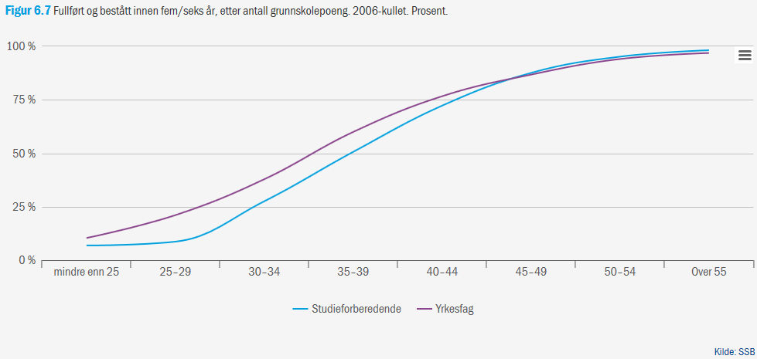
Grunnskolepoeng har stor betydning for gjennomføring i videregående opplæring
Notes:
Viser sammenhengen mellom grunnskolepoeng og gjennomføring i videregående opplæring.

Slide 9
Positiv utvikling i Hedmark
Hedmark er blant de fremste fylkene i landet i forbedring av grunnskolepoeng de siste årene.
Hedmark har de siste årene hatt en oppsiktsvekkende forbedring i gjennomføring i videregående opplæring.
Det er etablert et tettere samarbeid mellom lærere, skoleledere og mellom kommuner.
Denne positive utviklingen på resultater og samarbeid skal nå inkludere barnehager og forsterkes videre.

Slide 10
Les mer om Kultur for læring i Hedmark på https://www.fylkesmannen.no/kfl/
Notes:
For å få til dette kollektive løftet i Hedmark, er vi helt avhengig av ditt bidrag!

Slide 11
Kartleggingsundersøkelser
Senter for praksisrettet utdanningsforskning (SePU) har ansvaret for gjennomføring av tre kartleggingsundersøkelser i løpet av prosjektperioden 2017 - 2021.
Hensikten med undersøkelsene er å kunne videreutvikle barnehagens pedagogiske praksis blant annet på bakgrunn av forskningsbaserte data.
  Den første gjennomføres høst 2017 i perioden 16/10 - 30/11 og har til hensikt å gi et bilde av viktige områder ved barnehagen som bidrar til barnas trivsel, læring og utvikling.
  Den andre og tredje gjennomføres høsten 2019 og 2021 og her kan barnehagen se den utvikling som har skjedd.
Notes:
Forskningsbaserte data betyr at kartleggingsundersøkelsene er bygget opp med utgangspunkt i forskning på de ulike områdene som alle informantgruppene svarer på. Videre betyr det at alle spørsmål innenfor et området (måleinstrument) er prøvd ut i mange andre undersøkelser og fungerer slik de er tenkt og tilfredsstiller alle krav som settes til bruk av ulike måleinstrumenter.

Slide 12
Kartleggingsundersøkelse forts…
Den enkelte barnehage får tilbakemelding på en rekke sentrale områder tilknyttet:
  Barnas vurdering av egen trivsel og relasjoner til voksne og barn
  Pedagogisk leders vurdering av barnas sosiale, språklige og motoriske ferdigheter
  De ansatte vurdering av egen arbeidsplass
  Foreldrenes vurdering av og samarbeidet med barnehagen
  Styrer/ledelsens vurdering av egen arbeidsplass og samarbeid med ansatte og barnehagemyndighet

Slide 13
Samtykkeerklæring – barn i alder 4 og 5 år
I forbindelse med gjennomføringen av kartleggingsundersøkelsen for barna får alle foresatte skriftlig informasjon om undersøkelsen og dere mottar en samtykkeerklæring.
Ingen barn får delta i undersøkelsen uten at barnehagen har mottatt samtykke fra foresatte.
Ordlyden i samtykkeskjema er bestemt av nasjonale myndigheter og kan ikke endres.
Samtykkeerklæringene arkiveres i barnehagen fordi den også gjelder for de to neste gjennomføringene (høsten 2019 og 2021).
Notes:
Samtykkeerklæringen skal gis til foreldre av 4 og 5 åringene som skal delta i barneundersøkelsen.
Alle andre voksne samtykker ved å delta, men kan når som helst trekke seg. Dette står i informasjonsskriv som deles ut til alle informantgruppene i forkant av nettportalens åpning 16.10.2017
Det arbeides med å få til en digitalløsning hvor foreldre/foresatte kan samtykke over telefon, men den er ikke pr. medio august klar.

Slide 14
Samtykkeerklæringen
Fyll ut og returner til barnehagen
Jeg/vi samtykker i at vårt barn………………………………………deltar i spørreundersøkelsen og at pedagogisk leder svarer på spørsmål om barnet i en egen undersøkelse.
Underskrift:__________________________________________

Slide 15
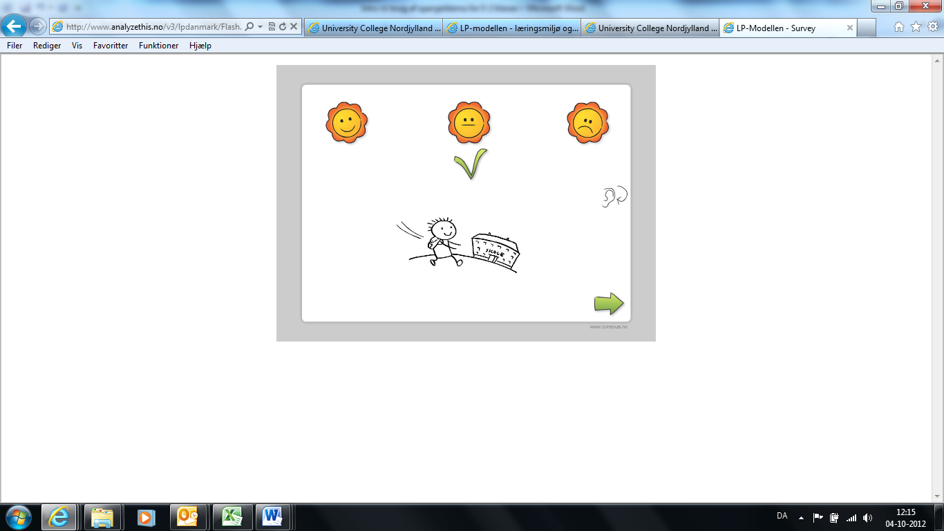
Spørreskjema til barna
Område | Antall spørsmål
Trivsel | 4
Relasjon til andre barn | 3
Relasjon til voksne | 8
Gjenkjennelse av tall, bokstav, figur | 12
Notes:
Bildet: spørsmålene blir lest opp av en stemme og barna trykker på det smilefjeset de menes er svaret på spørsmålet. Deretter trykker de videre på den grønne pilen og neste spørsmål blir lest opp. Hver spørsmål har en illustrasjon lagt ved.

Slide 16
Spørreskjema til pedagogisk leder
Område | Antall spørsmål
Sosiale ferdigheter | 18
Atferd | 12
Språklige ferdigheter | 16
Fysiske og motoriske ferdigheter | 7
Relasjonen mellom voksne og barn | 14

Slide 17
Spørreskjema til ansatte
Område | Antall spørsmål
Miljø i barnehagen | 19
Dagplan og aktiviteter | 5
Det pedagogiske arbeidet | 11
Interesse og innsats fra barna | 4
Relasjon mellom voksen og barn | 9
Samarbeid med foreldre | 7

Slide 18
Spørreskjema til foreldre/foresatte
Område | Antall spørsmål
Informasjon og samarbeid med barnehagen | 5
Tilfredshet med barnehagen | 7
Aktiviteter i barnehagen | 8

Slide 19
Spørreskjema til styrer/leder
Område | Antall spørsmål
Tidsbruk | 5
Pedagogisk ledelse | 8
Tilfredshet og utvikling | 3
Miljøet i barnehagen | 15
Samarbeid med barnehagemyndighet | 3

Slide 20
Resultatportal
I resultatportalen (som åpner rett over jul) kan barnehagen ta ut resultater fra kartleggingsundersøkelsen til barna, pedagogisk leder, ansatte, ledelse og foreldre.
Undersøkelsene sikrer anonymitet ved at det ikke vil være mulig å hente ut resultater for grupper på mindre enn 7 informanter i alle undersøkelsene.
Barnehagen vil her se på de ulike resultatene og reflektere over hva som er veldig bra og hva man bør videreutvikle.
Resultatene skal alltid være et utgangspunkt for å forbedre eller videreutvikle barnehagens praksis.
Her kan man se barnehagens resultater og vurdere de opp mot gjennomsnittet av alle barnehager i kommunen, regionen og fylket.

Slide 21
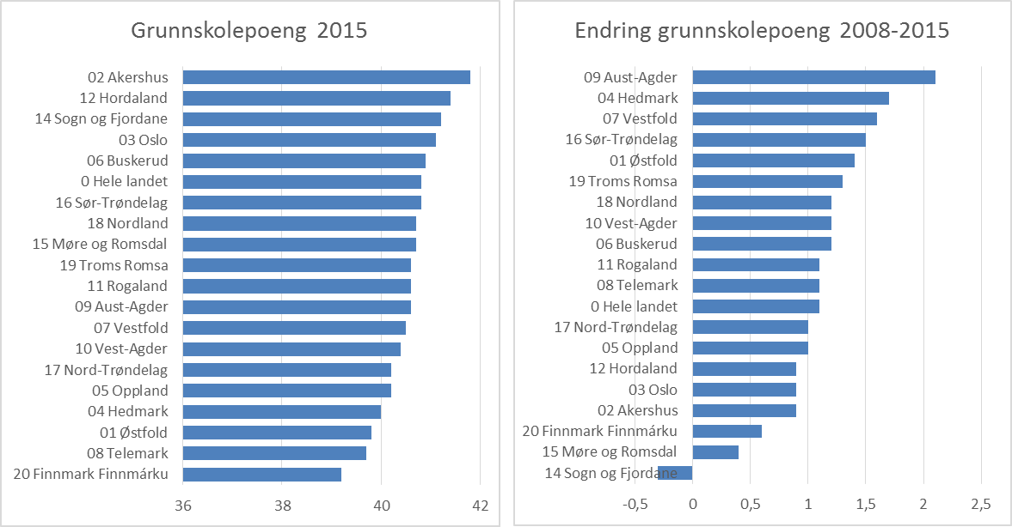
Notes:
Bildet viser at de aller fleste fylker har hatt framgang i grunnskolepoeng i denne perioden. Det har blant annet sammenheng med reformen Kunnskapsløftet i 2006 og innføring av valgfag i ungdomsskolen. Disse to faktorene er like for alle fylkene, og Hedmark har sammenlignet med resten av landet en god utvikling i grunnskolepoeng.

